Slide 1
Gestión de “Liquidación de Obsoletos” y “bloqueo local”
Objetivo: mostrar el avance de las campañas, por stock, variación semanal y variación desde que inicio la campaña;
(Domingo será los cortes semanales)
Frecuencia: cada 2 meses (inicia el primer lunes de cada mes)
'dim_estado_cia'[nombre_estado_cia] = "obsoleto“, “bloque local”
Liquidación Obsoletos (Actual)
Inicio: lunes 1 de Junio
Termina: domingo 2 agosto
Nueva liquidación lunes 3 agosto hasta domingo 4 octubre
Liquidación bloqueo Local (Actual)
Inicio: Lunes 4 mayo
Termina: Domingo 5 Julio
→ Nueva liquidación lunes 6 julio hasta domingo 6 setiembre

Slide 2
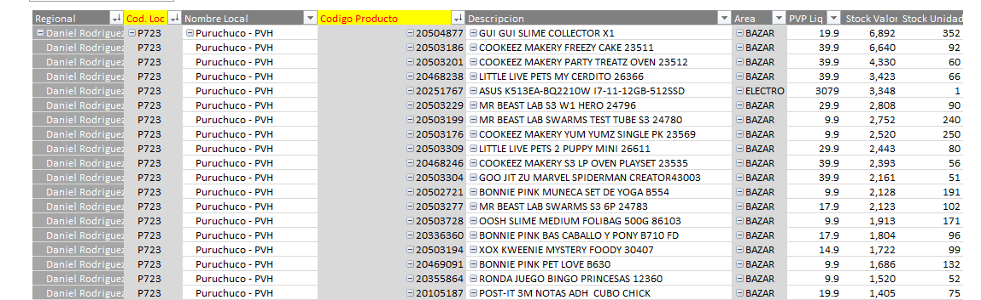
FORMATO DE CAMPAÑAS
CAMPAÑA DE OBSOLETOS JUNIO-JULIO

Slide 3
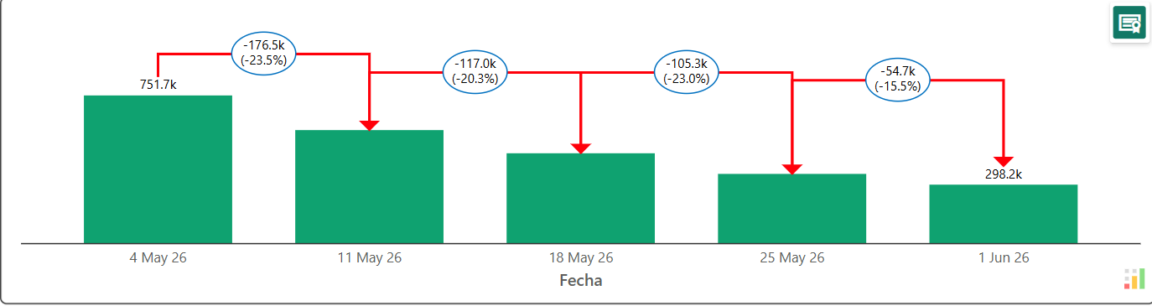
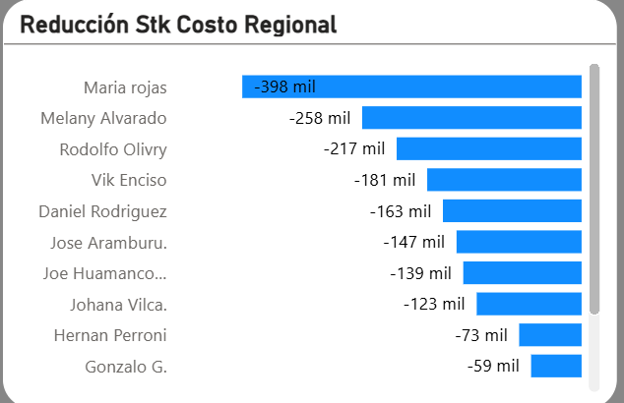
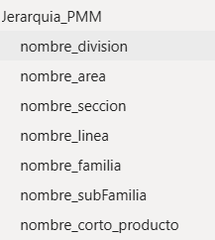
STOCK A LA FECHA
DOH A LA FECHA
VAR STOCK EN LA ULTIMA SEMANA
VAR STOCK DESDE QUE INICIO
Numero de semana
Gráfico o tabla comparativo para GOR, GOS, FORMATO (HIPER, SUPER, VIVANDA, MINI…) y tiendas→ stock nominal, variación LA ULTIMA SEMANA Y variación DESDE QUE INICIO la campaña
Gráfico o tabla comparativo por temporadas
→ stock, variación LA ULTIMA SEMANA Y DESDE QUE INICIO
Gráfico o tabla comparativo por jerarquía producto
→ stock, variación LA ULTIMA SEMANA Y DESDE QUE INICIO

Slide 4
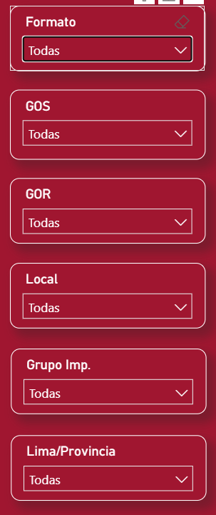
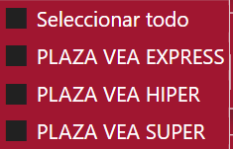
FILTRO: CIUDADES, cluster, jerarquía de productos, fecha, campaña (), TIPO DE CAMPAÑA (Obsoleto, Bloqueo local)
HACER EL REPORTE PARA STOCK VALORIZADO Y STOCK UNIDADES

